Slide 1







CHÀO MỪNG CÁC EM ĐẾN VỚI BUỔI HỌC MÔN MĨ THUẬT

Slide 2



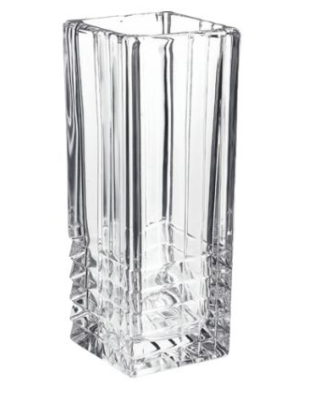

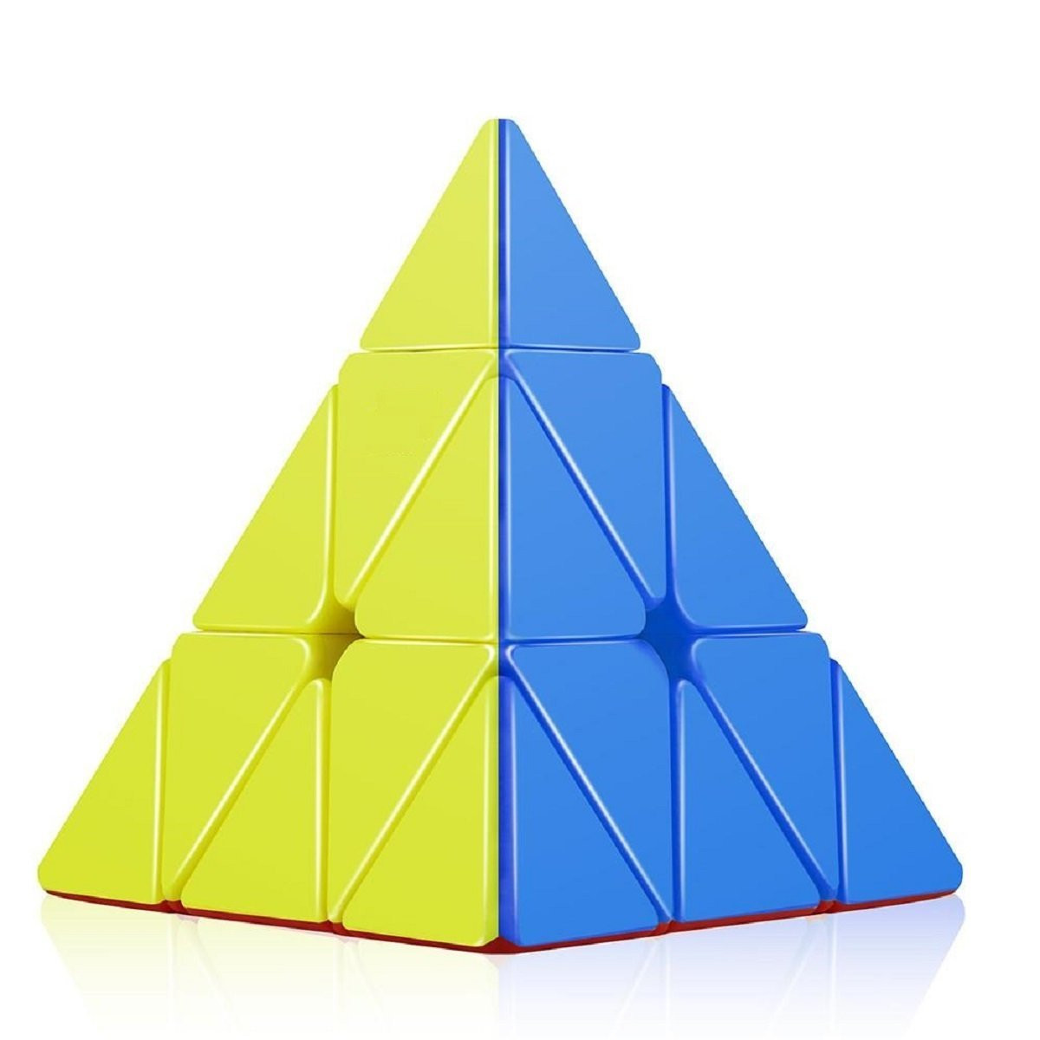


KHỞI ĐỘNG
Quan sát một số hình ảnh sau và trả lời câu hỏi

Slide 3
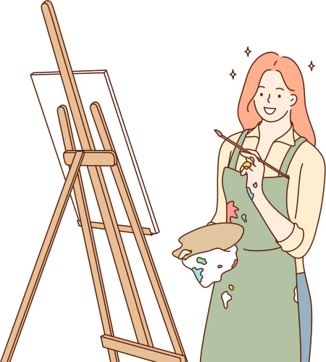
KHỞI ĐỘNG
Tên những đồ vật xuất hiện trong hình ảnh?
Đồ vật nào có dạng khối trụ?
Em biết thêm những đồ vật nào có hình dáng tương tự?

Slide 4





BÀI 3: VẼ MẪU VẬT CÓ DẠNG KHỐI TRỤ

Slide 5



NỘI DUNG BÀI HỌC
1. Khám phá
2. Tìm ý tưởng và thực hành sáng tạo sản phẩm

Slide 6





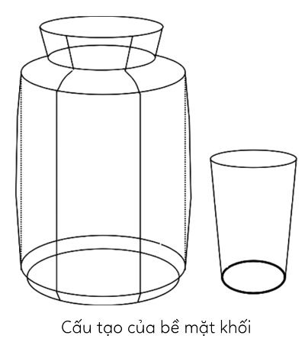

1. Khám phá
Quan sát hình minh hoạ và bài vẽ ở trang 11 SGK và cho biết:
Cấu tạo bề mặt của khối (hình minh hoạ).
Nguồn sáng chiếu trên vật mẫu (bức vẽ).
Nhận xét mảng đậm, mảng nhạt trên vật mẫu và bức vẽ.

Slide 7
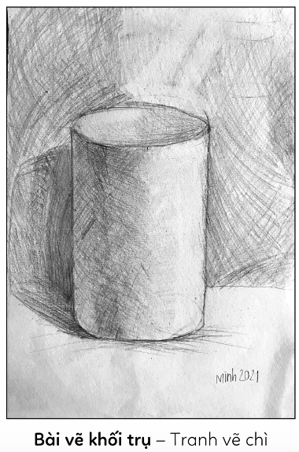
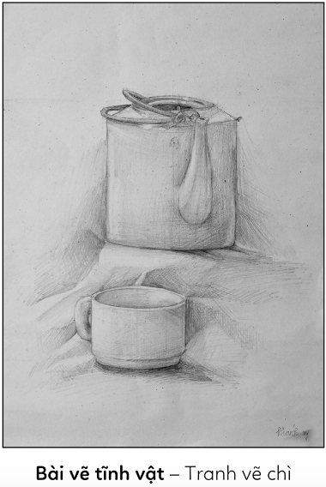
1. Khám phá

Slide 8
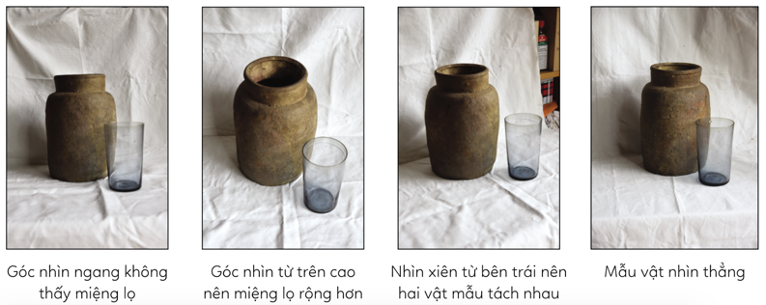


Tìm hiểu vật mẫu và cho biết:
Mô tả hình dáng, cấu tạo và chất liệu của vật mẫu.
Chỉ ra những điểm khác nhau của góc nhìn và nguồn sáng chiếu trên vật mẫu.

Slide 9


1. Khám phá
Vật mẫu có cấu tạo dạng khối trụ.
Vật mẫu có chất liệu và màu sắc khác nhau sẽ có độ đậm, nhạt khác nhau.
Ánh sáng khi chiếu vào vật mẫu sẽ chia ra thành các vùng đậm nhạt khác nhau trên bề mặt khối.
Vì vậy, cần rèn luyện kĩ năng quan sát, nhận biết hình, khối và đặc điểm của đối tượng khi vẽ theo mẫu.

Slide 10

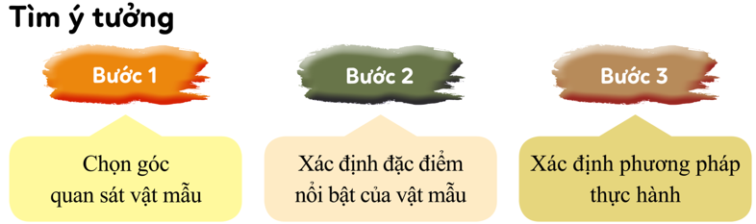

2. Tìm ý tưởng và thực hiện sáng tạo sản phẩm
Quan sát các bước tìm ý tưởng sáng tạo ở trang 12 SGK và trình bày ý tưởng cho bài vẽ mẫu có dạng khối trụ

Slide 11



Ý tưởng
Bước 1: Chọn góc quan sát vật.
Bước 2: Xác định đặc điểm nổi bật của vật mẫu.
Bước 3: Xác định phương pháp thực hành.

Slide 12
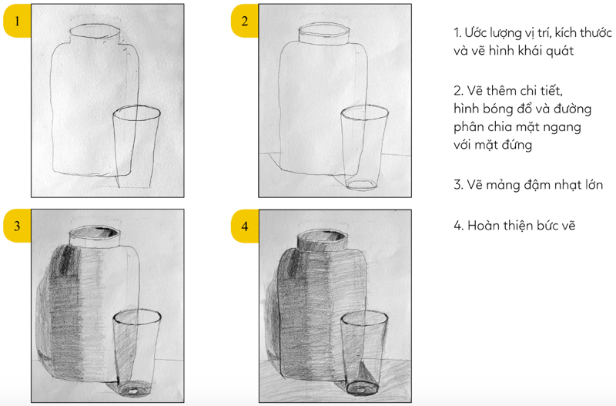


Cách vẽ mẫu có dạng khối trụ
Cách 1: Vẽ ước lượng vật
Bước 1: Ước lượng vị trí, kích thước và vẽ hình khái quát bằng nét.
Bước 2: Vẽ thêm chi tiết hình (miệng, đáy lọ, cốc), hình bóng đổ đường phân chia mặt ngang với mặt đứng.

Slide 13
Cách vẽ mẫu có dạng khối trụ
Cách 1: Vẽ ước lượng vật
Bước 3: Vẽ mảng đậm nhạt lớn, dựa vào ánh sáng chiếu trên mẫu ở mỗi góc quan sát bằng cách nheo/dim mắt, thao tác này sẽ thuận lợi cho việc xác định vị trí và độ đậm, nhạt của vật mẫu. Về các mảng đơn giản nhưng đúng góc quan sát của mỗi HS.
Bước 4: Hoàn thiện bức vẽ bằng cách vẽ kĩ các độ đậm nhạt và nhấn thêm độ đậm bằng nét, mảng hoặc vẽ sáng bằng tẩy.

Slide 14

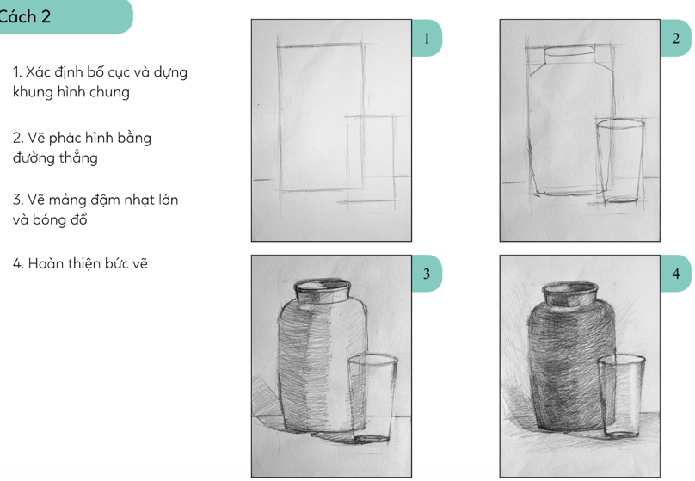
Cách vẽ mẫu có dạng khối trụ
Cách 2: Vẽ theo khung hình (dựa trên sự quan sát, so sánh tỉ lệ, quy các vật về hình cơ bản và vẽ từng hình cho mỗi vật mẫu đó).

Slide 15

Cách vẽ mẫu có dạng khối trụ
Bước 1: Xác định bố cục dựa trên ý tưởng và dựng khung hình chung, mỗi vật mẫu.
Bước 2: Dựa vào cấu tạo, đặc điểm của vật mẫu, vẽ phác nét tạo hình cụ thể, vật mẫu và vẽ nét phân chia không gian mặt đứng và mặt năm ngang bằng đường tan Ví dụ: Cái lọ hình chữ nhật đứng, chiều ngang bằng khoảng 1/2 chiều dọc.

Slide 16
Cách vẽ mẫu có dạng khối trụ
Bước 3: Vẽ mảng đậm nhạt lớn và bóng đổ, dựa vào ánh sáng chiếu trên trầu mỗi góc quan sát bằng cách nheo/dim mắt, thao tác này sẽ thuận lợi cho việc xác định vị trí và độ đậm, nhạt của vật mẫu. Vẽ các mảng đơn giản và đúng góc quan sát.
Bước 4: Hoàn thiện bức vẽ bằng cách vẽ kĩ các độ đậm nhạt và nhấn thêm độ đã bằng nét, mảng hoặc vẽ sáng bằng tẩy.

Slide 17



KẾT LUẬN
Mỗi góc quan sát mẫu khác nhau sẽ có bố cục hình và đậm nhạt bài vẽ khác nhau.
Tuỳ theo vị trí và sở thích, HS xây dựng ý tưởng bố cục bài vẽ theo chiều dọc hoặc chiều ngang của giấy vẽ.
Trước khi vẽ, cần quan sát kĩ và hiểu về đặc điểm, cấu tạo cũng như đậm, nhạt của mẫu và xác định được phương pháp thực hành để lựa chọn cách vẽ cho hợp lí.

Slide 18







LUYỆN TẬP
Vẽ bài tĩnh vật với mẫu có dạng khối trụ

Slide 19



Yêu cầu
Bố cục bức vẽ cân đối trên khổ giấy A4.
Tỉ lệ, kích thước hình vẽ tương ứng với mẫu và vị trí quan sát.
Vẽ được ba độ đậm nhạt lớn (đậm, trung gian, sáng).
Bước đầu gợi được cảm giác về chất liệu của mẫu.

Slide 20

VẬN DỤNG
Bức vẽ hôm nay em có thể lưu giữ bằng cách nào hay sử dụng để trang trí ở đâu?
Em có thể vận dụng kiến thức về mẫu có dạng khối trụ để vẽ những mẫu vật nào?

Slide 21







VẬN DỤNG
Lưu ý
Việc tuân thủ quy trình thực hành giúp em rèn luyện thói quen làm việc khoa học.
Khi sử dụng các sản phẩm, đồ dùng, chúng ta cần có ý thức trân trọng và giữ gìn cẩn thận.

Slide 22

HƯỚNG DẪN VỀ NHÀ
Ôn lại kiến thức đã học.
Hoàn thành các bài tập được giao.
Đọc và tìm hiểu trước Bài 4: Chữ cơ bản.

Slide 23






BÀI HỌC KẾT THÚC, HẸN
GẶP LẠI CÁC EM!

